Slide 1

Case 3. Wecab

Slide 2
1. Overview(개요)
파리 시내와 공항간 택시 운송을 고유하는 서비스
소비자가 장소와 운송 시각을 설정하여 예약과 결제를 하면 택시를 파견하여 비슷한 구역과 시각에 예약한 사람들을 함께 태우고 오는 방식
최대 3명이 탑승가능한 공유 서비스 외에도 최대 6인이 탑승 가능한 전세 서비스도 제공

Slide 3
1. Overview(개요)
Unique service for taxi transportation between Paris city and airport
When consumers set the place and time of transportation, make reservations and payments, a taxi is dispatched to bring people who booked in similar areas and times to come together.
In addition to the shared service for up to 3 passengers, a charter service for up to 6 passengers is also provided.

Slide 4
2. 비즈니스 모델
핵심 제공 가치
수익구조
핵심 자원
핵심 프로세스
기존 택시보다 60% 저렴한 가격의 운송 서비스
기타 대중교통을 이용하는 것 보다 편리
탑승하기 편한 장소 픽업 그리고 24시간 운영
사회적으로 교통량 감소 효과
고정요금 부과
일반 택시 요금의 60%
옵션은 어린이용 카시트 등
프랑스 택시 중개 판견업체인 G7의 자회사로 모회사의 자원을 활용하여 서비스 제공.
모회사가 기존에 구축해놓은 파견서비스 네트워크는 위캡이 큰 투자없이 택시를 파견하고 관리할 수 있는 기반이 됨
공항과 파리 및 파리 근교 구간만을 대상으로 공유 서비스를 제공 – 범위를 한정해서 공유 서비스가 가능
환경 친화성 – 하이브리드 자동차 운영. 더불어 제 3세계의 산림을 보호하는 환경단체 엔볼 버터와 제휴하여 후원

Slide 5

Business Model
Transport Service
Send taxi
Share Service
Customer
Transfer sending info.,
Transport charge
Reservation information,
transport charge
Aggregate
shared passenger information
by time and location
Send taxi
Charter Service
Customer
Taxi Driver
Reservation information,
transport charge
Transport Service

Slide 6
비즈니스 모델
운송서비스
택시 파견
공유서비스
이용자
파견정보 전송,
운임료
예약정보, 운임료
시간별 위치별
공유 승객
정보 종합
택시 파견
전세서비스
이용자
택시업자
예약정보, 운임료
운송서비스

Slide 7
Case 4. SoCar

Slide 8
1. Overview
Car sharing service through smartphone application (스마트폰 애플리케이션을 통해 카 셰어링 서비스를 제공)
Unlike conventional services, Socar allows car rental times to be subdivided, allowing a large number of people to share a car per day ( 기존 서비스와 달리 쏘카는 자동차 대여 시간을 세분화 할 수 있도록 만들어 하루에도 많은 수의 사람들이 자동차를 공유)
Motto : I dream of a society where more people share cars than people who own cars (차를 소유하는 사람보다 차를 공유하는 사람들이 더 많아지는 사회를 꿈꾼다)

Slide 9
2. Business Model
핵심 제공 가치
수익구조
핵심 자원
핵심 프로세스
단시간 동안 차량을 필요로 하는 고객들의 니즈를 만족시키는 서비스와 편리성 (Service and convenience that satisfy the needs of customers who need a vehicle for a short time)
차량 반납 편도서비스 (One-way vehicle return service )
Door2Door Service
경제적 가계비용 절감효과 및 대기환경 개선 효과 (Economical store cost reduction effect and air environment improvement effect)
Car rental fee per 10 minutes (10분 단위의 차량 대여요금)
Driving fare (90 ~ 240 won per km, depending on vehicle type)주행요금 (Km당 90 ~ 240원, 차종에 따라)
Other socar calling service, one-way service, etc. (기타 쏘카 부름서비스, 편도서비스 등)
Reasonable rental rates according to various vehicle types and usage hours (다양한 차종과 이용시간에 따른 합리적인 대여 요금)
Infrastructure that allows convenient vehicle return (편리하게 차량을 반납할 수 있도록 하는 인프라)
Having a variety of vehicles, freely decide on rental vehicles according to the user's use and economic power (다양한 차량을 보유하여 이용자의 용도와 경제력에 따라 대여 차량을 자유롭게 결정)
Socar zones are installed in various places in each region, so customers can conveniently use them and rental costs are low. (지역마다 다양한 장소에 쏘카 존을 설치하여 고객이 편리하게 이용가능하고, 대여비용이 저렴)

Slide 10
2. Business Model
자동차업체
구매금 지급
쏘카
고객
(차 대여자)
자동차 제공
10분 단위로 대여
대여 요금
보험료 지급
보험사
보험 서비스

Slide 11
Case 5. Paypal

Slide 12
1. Overview
PayPal is a type of escrow service that brokers transactions between buyers and sellers. It provides a payment service platform in which the buyer pays money to PayPal and PayPal pays the money to the seller.
As e-commerce through online open markets increased, consumer damage caused by fraudulent behavior by unverified sellers increased rapidly. PayPal is helping to revitalize e-commerce by providing a payment system that can reduce such damage to consumers.
It also provides services for overseas remittances.

Slide 13
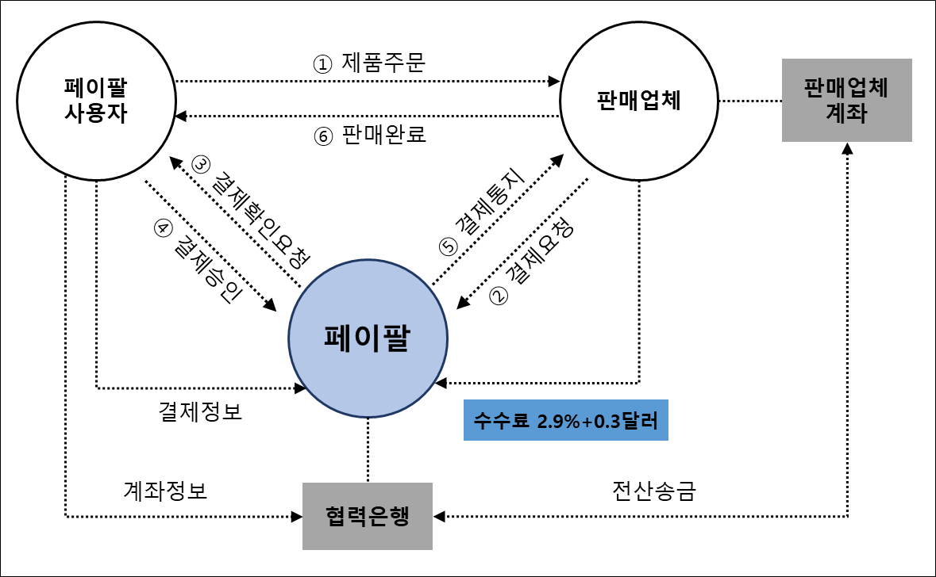
2. Service Flow

